Slide 1
CHAPITRE 1 QUESTION 4
VIVONS-NOUS DANS UN MONDE RICHE ?

Slide 2
I- L’EVOLUTION DE LA RICHESSE MONDIALE
Un monde de plus en plus riche…
L’évolution sur le très long terme…
Document 1 : PIB mondial par habitant (en dollars de 1990)

Slide 3
1) Que signifie « PIB » ?
2) Quelles grandes périodes d’évolution du PIB mondial peut-on caractériser ?
3) Par combien le PIB mondial a-t-il été multiplié depuis 1940 (utilisez aussi le graphique à droite pour répondre)?
4) Que peut-on en déduire ?

Slide 4
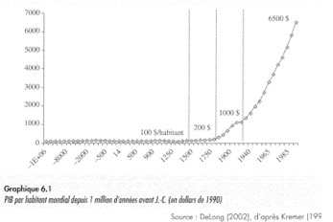

Slide 5
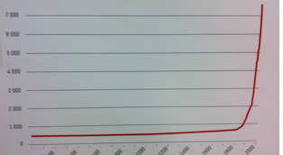

Slide 6
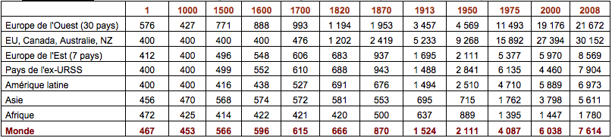
Document 2
1) Toutes les régions du monde se sont-elles enrichies sur le long terme ?

Slide 7
b) … et l’évolution sur le court terme
Document 3
  De combien le PIB mondial a-t-il baissé en 2009 ?
Pouvons-nous réelllement dire que le monde est actuellement en crise ? Pourquoi

Slide 8
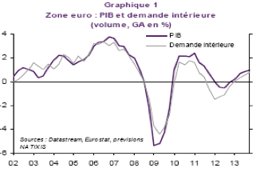

Slide 9
2) … et de moins en moins pauvre
Document 4
Quelles informations principales pouvez-vous tirer de ce document ?

Slide 10
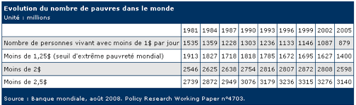

Slide 11
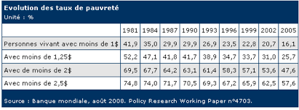

Slide 12
II- UNE RICHESSE INEGALEMENT PARTAGEE
  Une croissance qui n’a pas profité à tous…
Document 5
1) En vous reportant au document 2, répondez à la question suivante : les pays africains se sont-ils appauvris depuis 1960 ?
2) Comment peut-on alors expliquer que leur écart de richesse avec les Etats-Unis ait augmenté ?
3) En vous reportant au document 2, montrez que depuis le 18ème siècle les inégalités entre grandes régions du monde ont fortement augmenté

Slide 13
  … et qui a changé la hiérarchie mondiale
  … et qui a changé la hiérarchie mond… et qui a changé la hiérarchie mondial
  2) … et qui a changé la hiérarchie mondiale
  Document 6

Slide 14
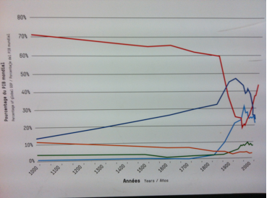

Slide 15
Document 7
Montrez l’évolution de la hiérarchie des grandes zones géographiques dans le PIB mondial depuis l’an 1 000.
Comment peut-on expliquer ces évolutions ?

Slide 16
III- ET LA FRANCE DANS TOUT CA ?
Document 8
Caractériser l’évolution du PIB par habitant français depuis le début du 19ème siècle

Slide 17
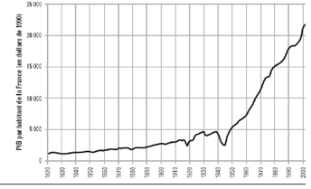

Slide 18
Document 9
Quelle(s) information(s) principale(s) peut-on tirer de ce document ?

Slide 19
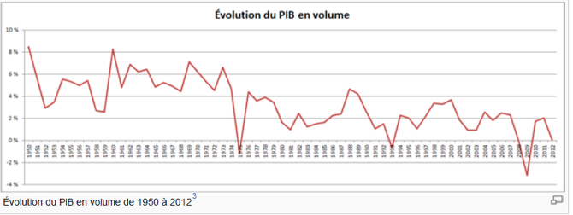

Slide 20
CONCLUSION
Document 9

